Slide 1

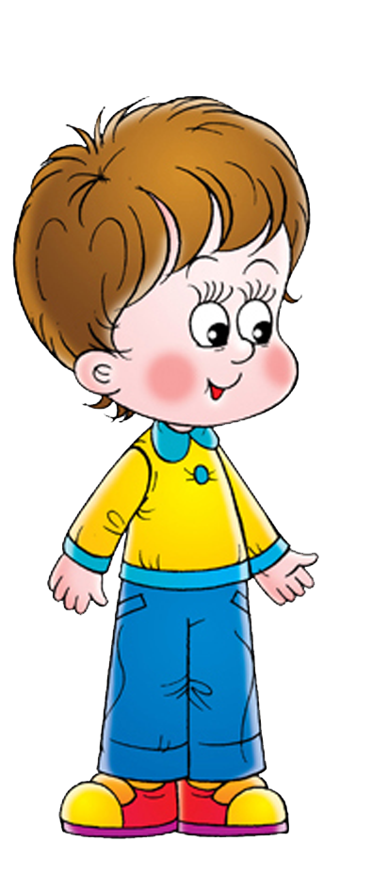
Закріплення звуків [х], [х‘],
буква Хх.
Брудко Наталія Петрівна
вчитель початкових класів
Тернопільська ЗОШ № 29

Slide 3


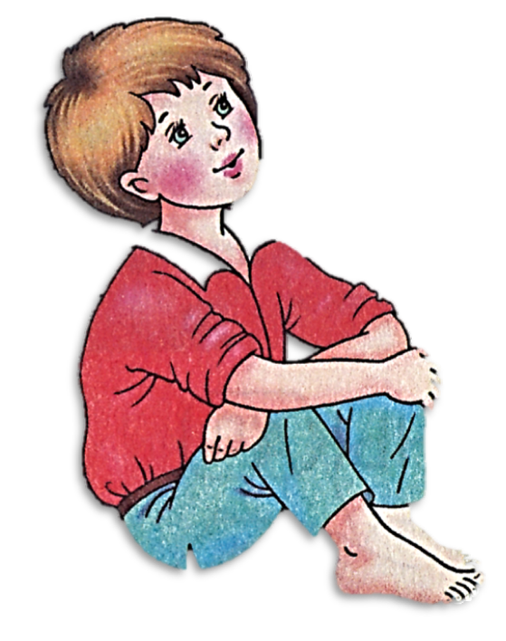
а,о,у,
и,і,е
З якою буквою ми
познайомилися на
попередньому уроці?
Назвіть сусідів
букви Р.
Назвіть букви, що
стоять ліворуч від
букви М.
Назвіть букву, яка
не позначає звуків.

Slide 4
Яку букву треба
писати в слові –
Г чи Х?
да…
…віртка
…ілка
…олос
…рак
смі…
рі…
…вилі
пу…
…ата
сні…

Slide 5

хор
хто
мох
міх
хата
хуга
горох
горіх
хвалити
хворіти

Slide 6
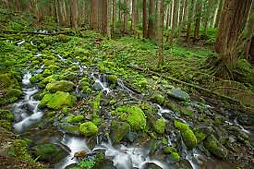
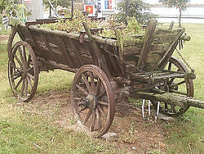

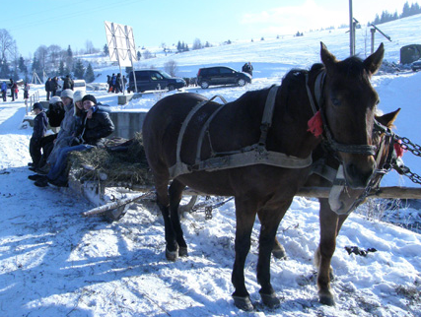
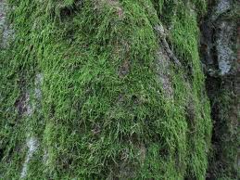
хуга
мох
міх

Slide 7
– – о – о

Slide 8
Гра «Конструктор»
хлібозавод
Із букв слова складіть
і запишіть слова

Slide 9
Чи сподобалось
вам спостерігати
за хмаринками?
До побачення!

